Slide 1
12, 2916 – 5th Avenue
Calgary, Alberta, T2A 6K4, Canadá
Teléfono: + 1 (403) 243-3285, fax: + 1 (403) 243-6199
Correo electrónico: cawst@cawst.org, sitio web: www.cawst.org
El Centro de Tecnologías Asequibles de Agua y Saneamiento (CAWST, por su sigla en inglés) es una organización sin fines de lucro con base en Calgary que proporciona capacitación y consultoría a organizaciones que trabajan directamente con poblaciones en países en desarrollo que carecen de acceso al agua limpia y al saneamiento básico.
Una de las principales estrategias de CAWST es hacer del conocimiento sobre agua un saber popular. Eso se logra, en parte, mediante el desarrollo y la distribución gratuita de materiales educativos con la intención de aumentar la disponibilidad de información para los que más lo necesitan.
Este documento es de contenido abierto y está elaborado bajo la licencia genérica Creative Commons Atribución 3.0. Para ver una copia de esa licencia, visite la página http://creativecommons.org/licenses/by/3.0/deed.es o envíe una carta a Creative Commons, 171 Second Street, Suite 300, San Francisco, California 94105, Estados Unidos.
Usted es libre de:
Compartir – copiar, distribuir y difundir este documento.
Editar – adaptar este documento.
Bajo las siguientes condiciones:
Atribución. Deberá atribuírsele a CAWST el crédito de ser la fuente original del documento. Por favor, incluya la dirección a nuestro sitio web: www.cawst.org.
CAWST actualizará este documento periódicamente. Por ese motivo, no se recomienda que lo almacene para descargarlo desde su sitio web.
CAWST y sus directores, empleados, contratistas y voluntarios no asumen ninguna responsabilidad ni dan ninguna garantía respecto de los resultados que puedan obtenerse a partir del uso de la información proporcionada.
Manténgase actualizado y obtenga apoyo:
Últimas actualizaciones de este documento.
Otros talleres y recursos de capacitación relacionados.
Apoyo sobre el uso de este documento para su trabajo.
CAWST provee mentoría y
asesoramiento sobre el uso de sus materiales
de capacitación.

Slide 2
La importancia del control de calidad

Slide 3
Expectativas de aprendizaje
1. Explicar la importancia del control de calidad en el análisis de la calidad del agua de consumo.
2. Describir las prácticas de asepsia, la contaminación secundaria y la esterilización.
3. Abordar la importancia de la salud y la seguridad durante el análisis de la calidad del agua de consumo.

Slide 4
¿Para qué es necesario realizar el control de calidad?
Para reducir al mínimo los errores.
Para garantizar resultados confiables y uniformes.

Slide 5
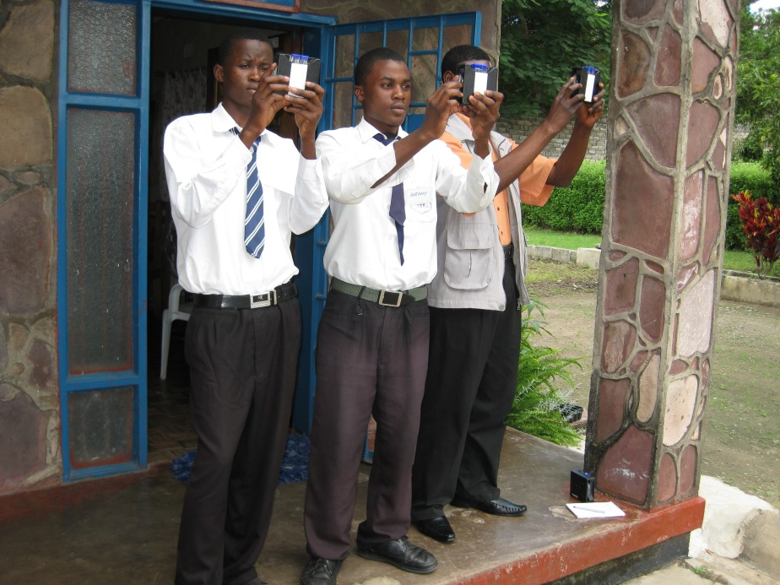
Diferencias en los resultados de los análisis
Diferencias de medición.
Cambios en las condiciones del entorno (p. ej.: luz, temperatura, suministro de energía).
Error humano (p. ej.: realizar análisis si se está cansado).
Interpretación (p. ej.: percepción del color).
Diferencias en la calidad de las sustancias químicas y en la calibración de los equipos.
Capacitación insuficiente que lleva a errores técnicos.
Fuente: CAWST
Notes:
Es raro que una misma persona obtenga exactamente el mismo resultado cuando repite un análisis.
Antes de mostrar las respuestas, pregúnteles a los participantes por qué motivos hay diferencias en los resultados de los análisis.

Slide 6
¿Qué cosas deberían incluirse en un sistema de control de calidad?
Gestión: organización del personal, descripción del puesto de trabajo y responsabilidades.
Procedimientos operativos normalizados documentados.
Capacitación del personal: muestreo y análisis.
Calibración y mantenimiento de los equipos.
Verificación de la calidad de los reactivos y los medios de cultivo.
Validación de los métodos de análisis.
Mantenimiento de registros.
Sistema de doble control y elaboración de informes de resultados.

Slide 7
Control de calidad en análisis microbiológicos
¿Qué es la contaminación secundaria?
Contaminación de una muestra o equipo con bacterias que provienen de la piel, el cabello, el entorno, el aire, etc.
Contaminación de una muestra a otra (también conocida como contaminación cruzada).
Notes:
Antes de mostrar la respuesta, pídales a los participantes que definan el término "contaminación secundaria".

Slide 8
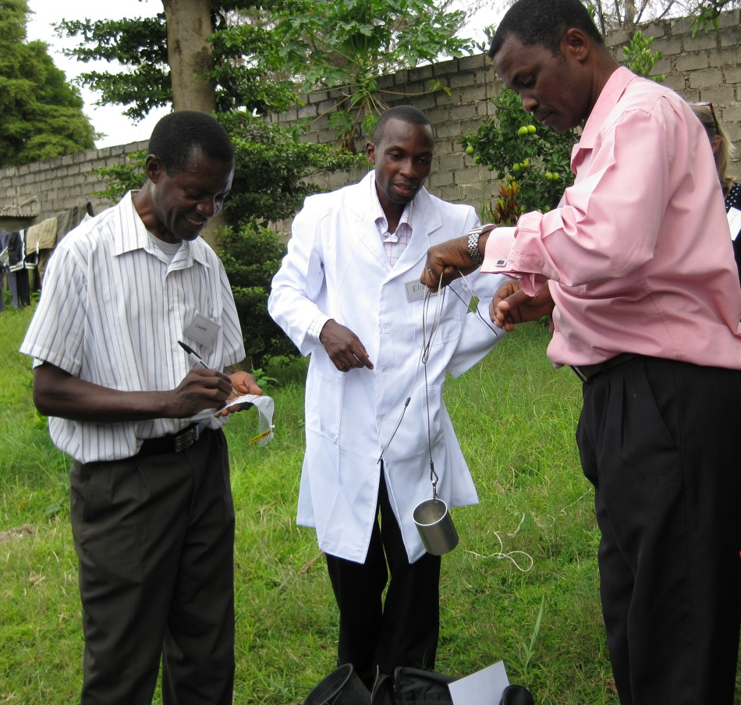
¿Cómo se puede reducir al mínimo la contaminación?
Usar prácticas de asepsia para:
Evitar el contacto con microorganismos y reducir la contaminación secundaria
Proteger el entorno y a las personas que realizan el análisis
Fuente: CAWST
Notes:
El uso de técnicas de asepsia ayuda a garantizar que los resultados de los análisis sean válidos y puede ahorrar tiempo y recursos al no tener que repetir el análisis.

Slide 9
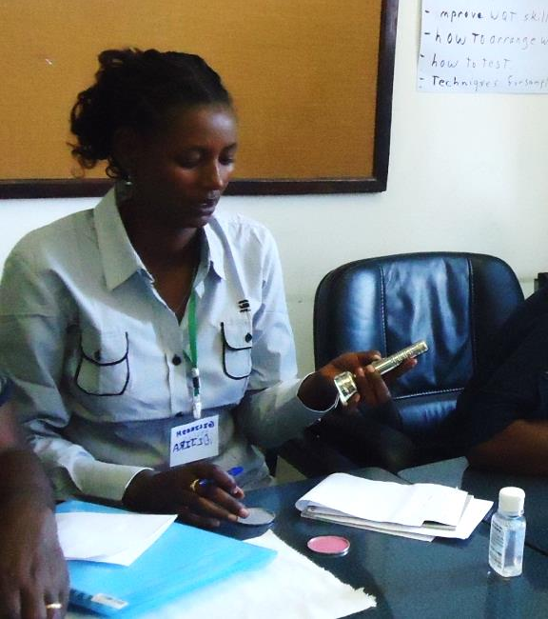
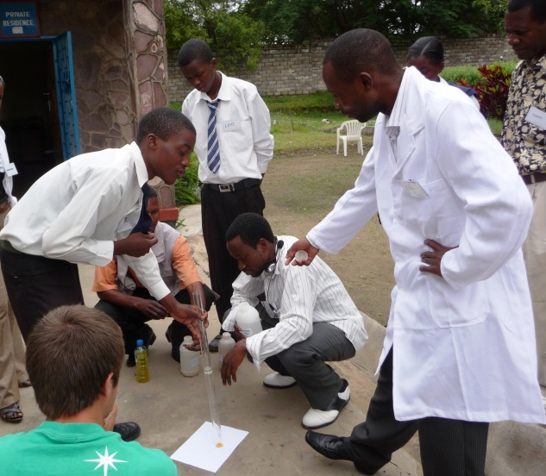
Prácticas eficaces de asepsia
Nunca tocar el interior de equipos
Recipientes para muestras, placas de Petri, recipientes para medir
Lavarse las manos con agua y jabón o usar gel antiséptico
Cubrir las heridas con parches a prueba de agua (curitas)
Sujetar bien la ropa y las joyas
Usar elementos de protección personal
Bata de laboratorio y protectores oculares
Fuente: CAWST
Fuente: CAWST
Notes:
Consultar el folleto "Prácticas de asepsia" para acceder a una lista completa.
Preparación personal extra:
Atarse el cabello.
Usar guantes de látex.
No usar corbata, mangas sueltas, collares largos
Abrochar todos los botones de la bata de laboratorio y no arremangarse para proteger la ropa de derrames accidentales.
.

Slide 10
Control de calidad en análisis microbiológicos
Si se analiza más de un tipo de muestra, analizar la menos contaminada primero:
Agua filtrada (generalmente, la de mejor calidad)
Agua almacenada
Agua transportada
Agua de origen (generalmente, la de peor calidad)
Agitar la muestra antes de colocarla en la placa
Realizar un análisis en blanco con agua esterilizada cada 10-20 muestras
Notes:
Las bacterias se agrupan y se adhieren a los costados del recipiente para muestras. Al agitar la muestra durante 10 segundos, se distribuyen de manera más uniforme.
Al analizar muestras en blanco, se verifica que el medio de cultivo sea estéril (así como también el agua para diluir/enjuagar y otras fuentes de contaminación secundaria)

Slide 11
Esterilización
¡Muy importante para el análisis microbiológico!
Esterilizar TODOS los equipos entre uso y uso
Horno convencional: calentar a 180ºC durante 30 minutos
Hervido: hervir durante 10 minutos
Autoclave: calentar a 121ºC durante 20 minuto
Olla de presión: calentar durante al menos 30 minutos
Use la llama de un encendedor para desinfectar las pinzas o las placas de Petri
Usar metanol para desinfectar los equipos de filtración por membrana

Slide 12
La importancia de la salud y la seguridad
El implementador del proyecto es el responsable de proveer el equipamiento de seguridad y la capacitación sobre este tema.
Extintores de incendios, anteojos de seguridad, guantes, kits de primeros auxilios, entrenamiento sobre seguridad en el agua y primeros auxilios.
Los técnicos son los responsables de usar adecuadamente el equipamiento y los productos.
Leer la información de seguridad de los reactivos químicos (p. ej.: arsénico, metanol)
Eliminar de manera segura las muestras y los desechos
Notes:
Se deberían realizar inspecciones de rutina de los elementos de protección y todos los miembros del personal deberían recibir capacitación sobre su uso.
También es importante asegurarse de que todos sepan a quién recurrir en caso de emergencia.
Durante el muestreo del agua, se debería llevar en todo momento un kit de primeros auxilios y no se debería dejarlo en el vehículo de transporte si el personal tendrá que alejarse mucho de él.
Las muestras y todos los residuos generados durante el análisis podrían contener agentes patógenos o sustancias químicas que podrían dañar la salud. Se deben desechar de manera apropiada y segura.

